Slide 1
TOLLERANZA AI FARMACI
Progressivo adattamento farmacologico al farmaco/sostanza provocando tolleranza
Reazione normale per cui la somministrazione ripetuta di uno stesso farmaco produce un effetto minore in considerazione delle risposte adattative dell’organismo

Slide 2
MECCANISMI TOLLERANZA AI FARMACI
esistono molte forme di tolleranza acquisita che si basano su molteplici meccanismi:
-farmacocinetica: cambiamenti nella distribuzione o nel metabolismo del farmaco dopo somministrazioni ripetute in modo che una determinata dose produca concentrazioni ematiche più basse
-farmacodinamica: cambiamenti adattativi dei bersagli molecolari (densità, efficienza accoppiamento con sistema di trasduzione del segnale)

Slide 3
DIPENDENZA AI FARMACI
in un paziente che ha sviluppato tolleranza, se il farmaco viene sospeso improvvisamente insorge una sindrome da astinenza in cui le risposte adattative non sono contrastate dal farmaco
tale sindrome è la manifestazione di una dipendenza fisica ai farmaci
è conseguenza dell’adattamento (tolleranza) prodotto da un riequilibrio di meccanismo omeostatici in risposta all’uso ripetuto di farmaci

Slide 4
TOSSICODIPENDENZA
progressivo utilizzo compulsivo e non controllato della sostanza, che continua nonostante siano presenti effetti negativi
si instaura:
con sostanze che attivano in maniera diretta e intensa i circuiti cerebrali di gratificazione
riguarda solo alcuni soggetti, in associazione spesso a fattori ambientali o sociali

Slide 5
Tolleranza farmacologica
In genere l’effetto di un farmaco tende a diminuire gradualmente quando viene assunto in maniera ripetuta/continua.
Desensibilizzazione/tachifilassi = fenomeno rapido
Tolleranza = fenomeno graduale, più lento
Farmacoresistenza = completa assenza/perdita di efficacia del farmaco (chemioterapia)

Slide 6
Farmacoresistenza
Primaria - per esempio assenza di risposta a un trattamento biologico come quello effettuato con un anti-TNF alfa (la malattia dipende da un altro sistema citochinico).
Secondaria - assenza di efficacia della chemioterapia antitumorale dopo-ricaduta: le cellule tumorali che hanno dato origine alla ricaduta possono essere state selezionate ed essere resistenti alla terapia.

Slide 7
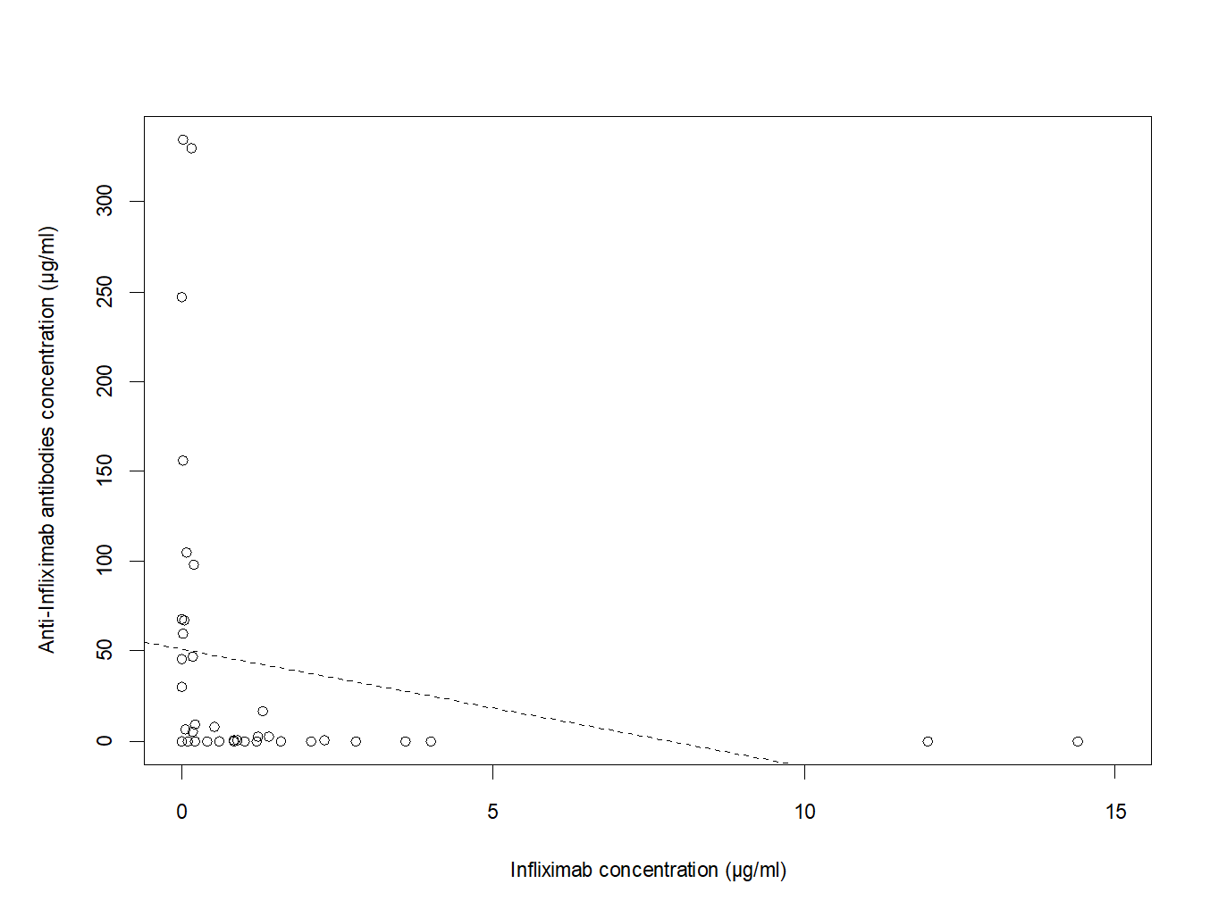
Perdita di risposta ai biologici
Dovuta alla produzione di anticorpi diretti contro il farmaco che ne possono aumentare la clearance
Naviglio et al., JPGN 2019
https://insights.ovid.com/pubmed?pmid=30211845

Slide 8
Tolleranza farmacologica
Modificazioni recettoriali (es. fosforilazione del recettore).
Traslocazione dei recettori.
Esaurimento del mediatori.
Alterazioni farmacocinetiche (aumentata degradazione).
Adattamento fisiologico.

Slide 9
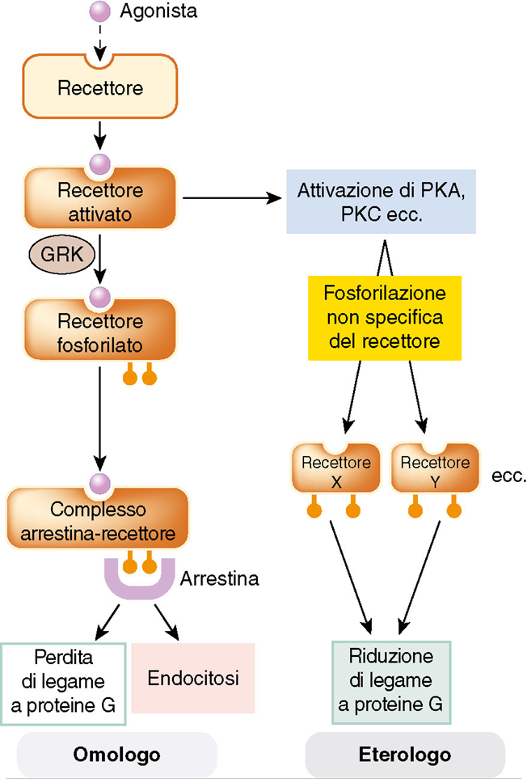
Desensibilizzazione dei recettori

Slide 10
Tolleranza agli oppioidi
Attivazione protratta recettori (giorni/settimane) porta alla perdita degli effetti farmacologici = riduzione dell’effetto massimo ottenuto o spostamento a destra della curva dose effetto.
Reversibile in diverse settimane, sospendendo l’agonista.
Le varie risposte fisiologiche sviluppano tolleranza con velocita’ diversa:
- tolleranza rapida (effetti euforizzanti)
- tolleranza moderata (analgesia)
- tolleranza ridotta (stipsi)
- nessuna tolleranza (miosi della pupilla).
Esempio tolleranza con implicazioni cliniche

Slide 11
Dipendenza da oppioidi
Dipendenza fisica, sempre associata alla tolleranza.
Dipendenza fisica non determina “Addiction”/ abuso, che hanno cause psicologiche/sociali.
Dipendenza fisica va prevenuta con un opportuno scalo delle dosi di farmaco.
Le dosi di oppioidi non hanno un massimo assoluto, come quelle dei FANS, proprio per il fenomeno della tolleranza: la dose va aggiustata sulla base della risposta.
Esempio tolleranza con implicazioni cliniche

Slide 12
Meccanismi della tolleranza/dipendenza da oppioidi
Molecolari: endocitosi e/o fosforilazione del recettore, aumento espressione adenilato ciclasi.
Esistono meccanismi fisiologici.
Esempio tolleranza con implicazioni cliniche

Slide 13
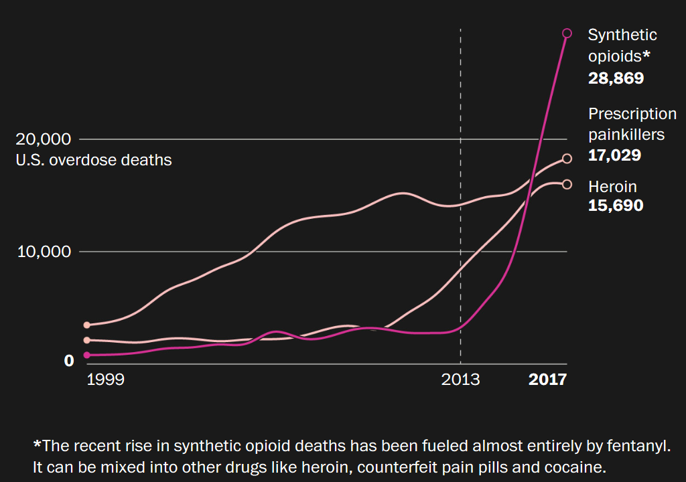
Mortalità da abuso di oppiodi negli USA
https://www.washingtonpost.com/graphics/2019/national/fentanyl-epidemic-obama-administration/?utm_term=.e2b5e9f67f0d&noredirect=on

Slide 15
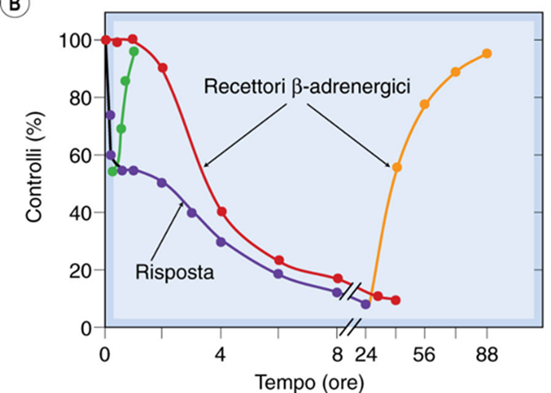
Desensibilizzazione recettoriale
Recettori β-adrenergici di cellule di glioma di ratto in coltura.
I fase = disaccoppiamento
II fase = internalizzazione recettoriale

Slide 16
Desensibilizzazione dei recettori

Slide 17
Effetti dei farmaci acuti e ritardati
I farmaci agiscono prevalentemente su bersagli cellulari, producendo effetti a diversi livelli funzionali (per esempio: biochimico, strutturale e fisiologico).
Effetto diretto del farmaco porta alla risposta acuta.
Risposte acute portano effetti ritardati a lungo termine (risultanti da modificazioni dell’espressione genica).

Slide 18
Effetti dei farmaci acuti e ritardati
Gli effetti terapeutici dei farmaci si possono basare sulla risposta acuta (per esempio uso dei broncodilatatori nell’asma) o sulle risposte ritardate (per esempio, antidepressivi).

Slide 19
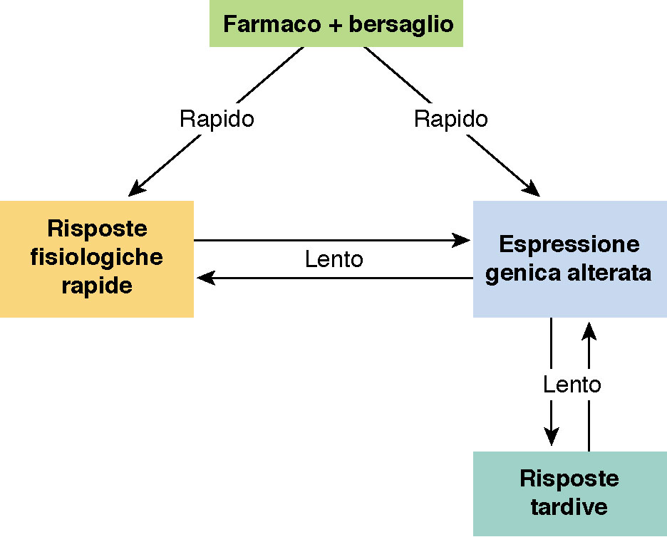
Risposta precoce e tardiva ai farmaci

Slide 20
Effetti dei farmaci acuti e ritardati
I farmaci agiscono prevalentemente su bersagli cellulari, producendo effetti a diversi livelli funzionali (per esempio: biochimico, strutturale e fisiologico).
Effetto diretto del farmaco porta alla risposta acuta.
Risposte acute portano effetti ritardati a lungo termine (risultanti da modificazioni dell’espressione genica).

Slide 21
Effetti dei farmaci acuti e ritardati
Gli effetti terapeutici dei farmaci si possono basare sulla risposta acuta (per esempio uso dei broncodilatatori nell’asma) o sulle risposte ritardate (per esempio, antidepressivi).

Slide 22
Espressione genica ed effetti dei farmaci
Cheok et al., Nat Genet 2003

Slide 23
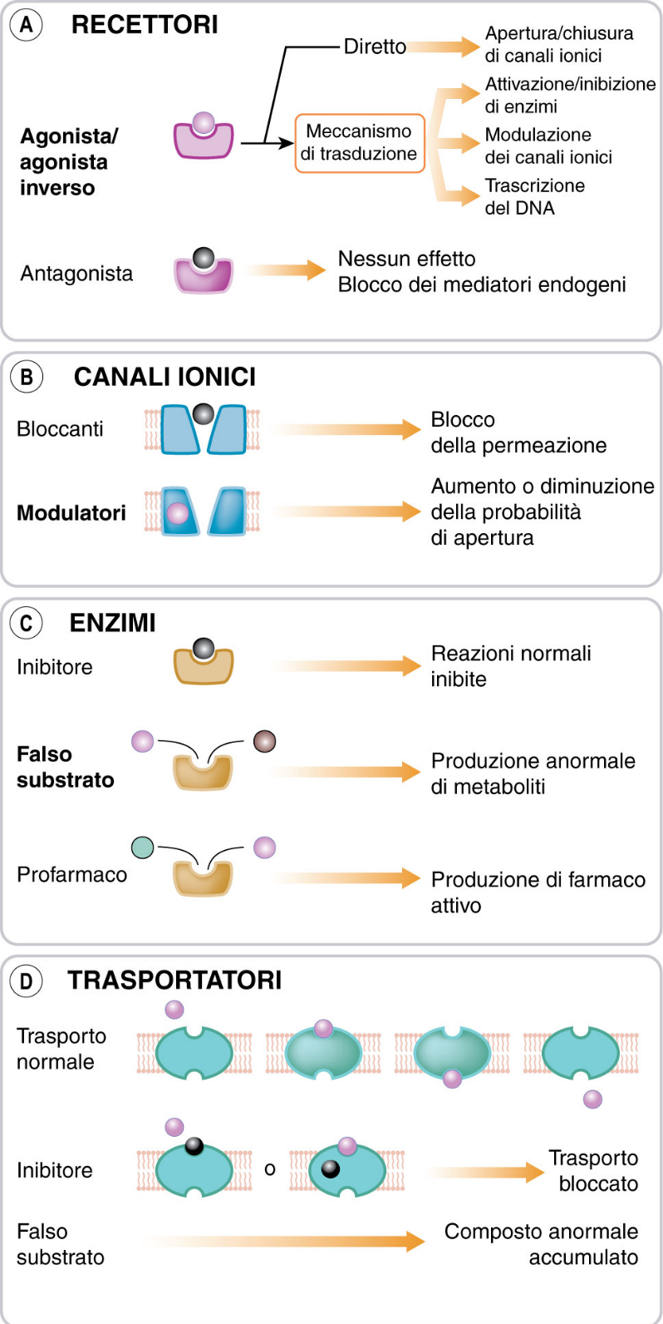
Tipi di bersaglio per l’azione dei farmaci

Slide 24
Tipi di bersaglio per l’azione dei farmaci
Esistono anche eccezzioni!
Colchichina, vinblastina = si legano a proteine strutturali del citoscheletro.
Agenti alchilanti, cisplatino = antitumorali, si legano agli acidi nucleici.
Farmaci biologici = bersagli specifici di varia natura, per esempio citochine (TNF-α)

Slide 25
Tipi di bersaglio per l’azione dei farmaci

Slide 26
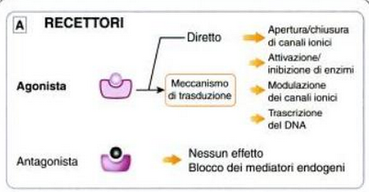
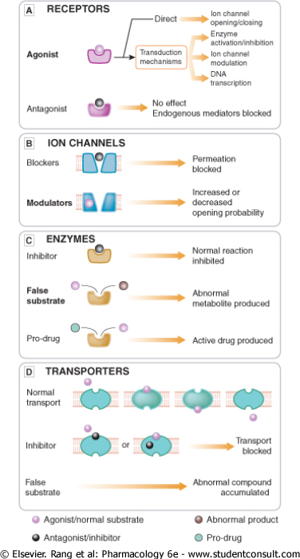
Recettori

Slide 27
Recettori
Funzione dei bersagli molecolari attraverso cui le molecole endogene solubili come ormoni, neurotrasmettitori, citochine, esplicano i loro effetti.
In generale, molecola riconosciuta da un mediatore chimico.

Slide 28
Recettori
oppiaceo (µ)
β-adrenergico
AGONISTA ANTAGONISTA
morfina
naloxone
nor-adrenalina
propranololo

Slide 29
Recettori
In diversi casi sono stati scoperti prima i ligandi farmacologici dei recettori oppure dei ligandi endogeni.
Per esempio:
- Recettori per gli oppioidi
- Recettori per i cannabinoidi

Slide 30
Recettori
Analisi genetica ha permesso di individuare i geni per molti recettori di cui non si conoscono i ligandi o gli effetti biologici = recettori orfani

Slide 31
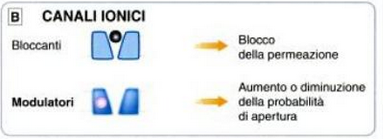
Canali Ionici

Slide 32
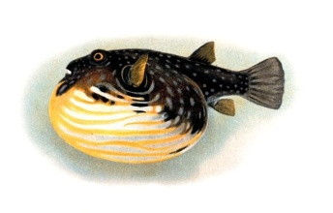
Canali Ionici
Na+ (voltaggio attivato)
Cl- (GABA-attivato)
BLOCCANTI
MODULATORI
Anestetici locali
Tetradotossina
veratridina
picrotossina
benzodiazepine

Slide 33
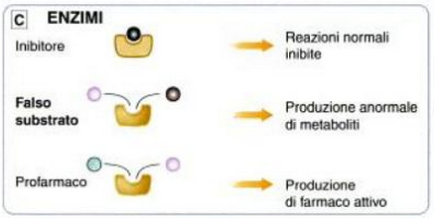
Enzimi

Slide 34
Enzimi
Ciclo-ossigenasi
HMG-CoA reduttasi
INIBITORI
Acido acetil salicilico
Simvastatina

Slide 35
Enzimi
Falsi substrati

Slide 36
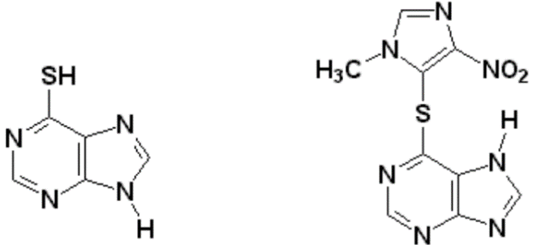
Antimetaboliti tiopurinici
6-mercaptopurina ed il suo profarmaco azatioprina sono farmaci analoghi delle purine, utilizzati entrambi come antiblastici e immunosoppressori
la 6-mercaptopurina trova impiego nella terapia di mantenimento della remissione della leucemia linfoblastica acuta e nel trattamento di diverse malattie autoimmuni

Slide 37
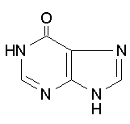
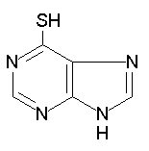
Dal punto di vista strutturale, la 6-mercaptopurina è l'analogo tiolico dell'ipoxantina

Slide 38
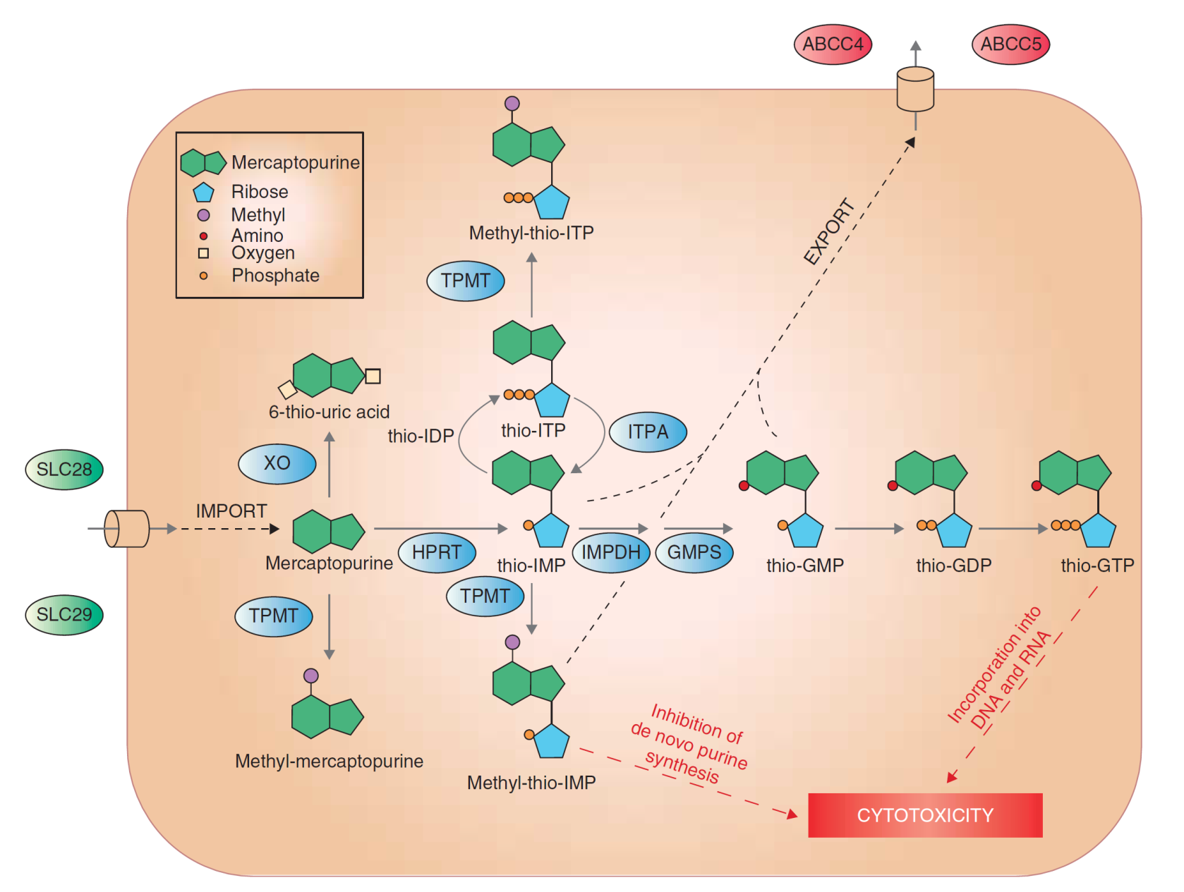
Metabolismo 6-mercaptopurina
Stocco et al., Expert Opin Drug Saf 2010

Slide 39
Metabolismo azatioprina e 6-mercaptopurina
(6MMP)
-SH
GST
Attività
azathioprine

Slide 40
Trasportatori

Slide 41
Trasportatori
Pompa protonica gastrica
Inibitori del re-uptake della serotinina
INIBITORI
Omeprazolo
Fluoxetina

Slide 42
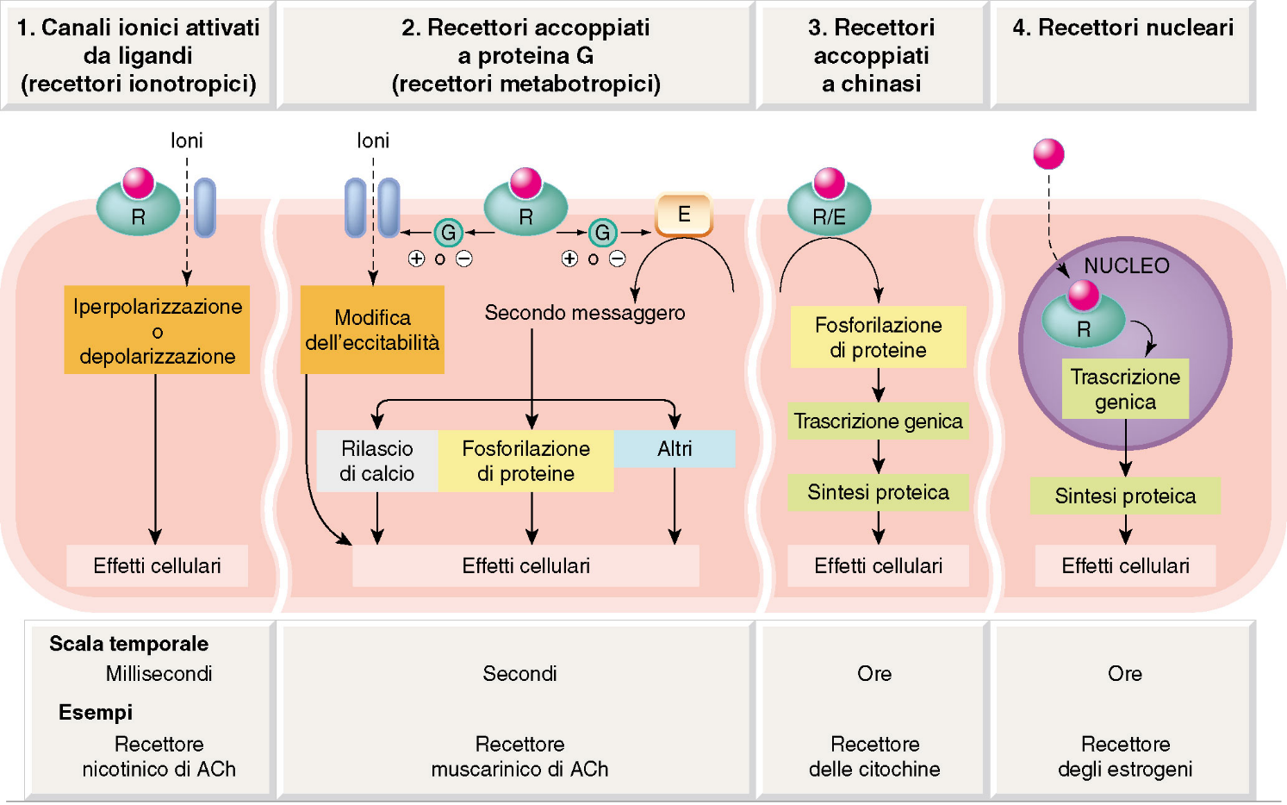
Diversi tipi di recettore - effettore

Slide 43
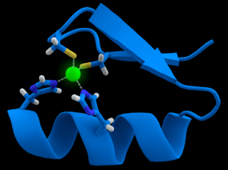
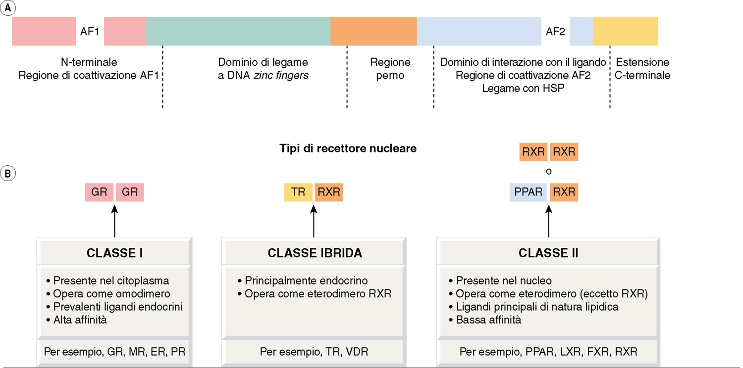
Recettori nucleari
anelli ricchi di cisteina (o cisteina/istidina)

Slide 44
Recettori nucleari: concetti chiave (2)
Complessi ligando-recettore determinano modificazioni della trascrizione genica attraverso il legame di elementi responsivi sul promotore e reclutando fattori coattivatori e corepressori.
Responsabile degli effetti farmacologici di circa il 10% dei farmaci prescritti. Gli enzimi da essi regolati influenzano la farmacocinetica del 60% dei farmaci.

Slide 45
Meccanismo dell’induzione
Esistono dei recettori citosolici che si legano ai substrati e che possono determinare l’attivazione dell’espressione dei geni:
Cytosolic arylhydrocarbon receptor (AhR)
Pregnane X receptor
Determinano rispettivamente l’induzione di CYP1A e di CYP3A.

